Slide 1
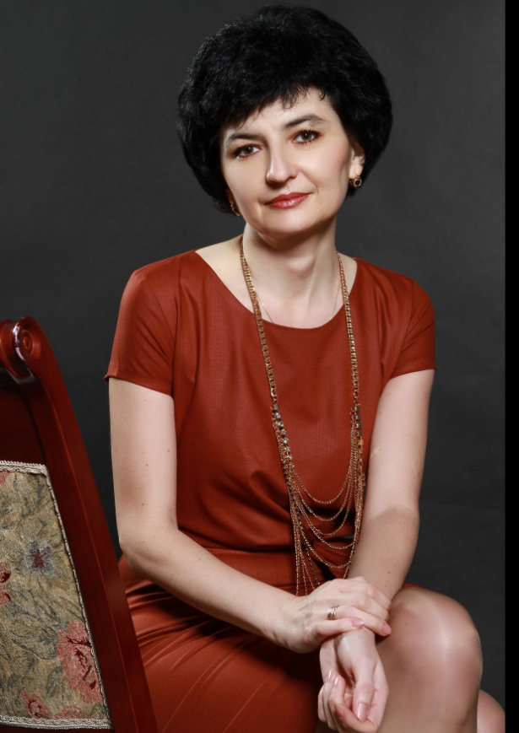
Презентація досвіду роботи учителя географії та економіки
Кузь Віти Миколаївни
ТСШ №7
2016 рік

Slide 2
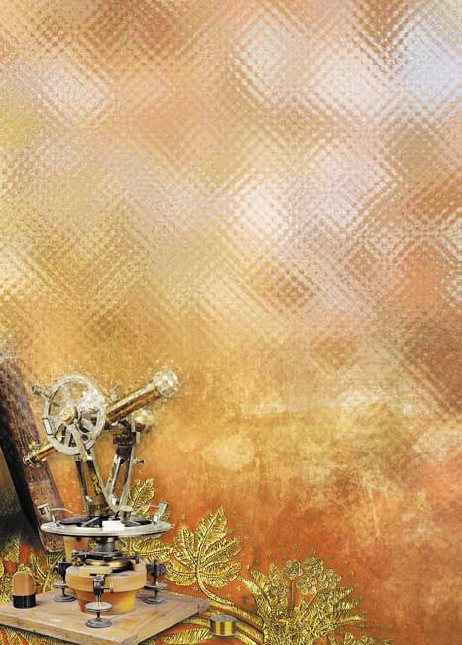
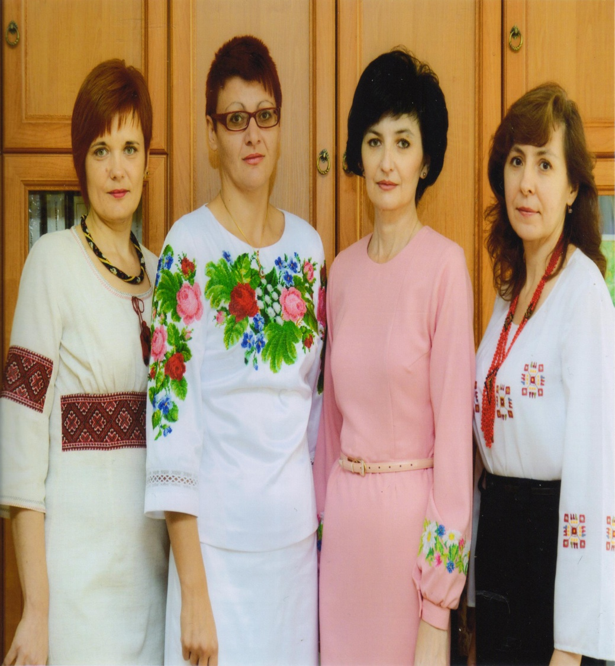
КАФЕДРА ПРИРОДНИЧИХ НАУК
Зібратися разом – це початок,
триматися разом – це прогрес,
працювати разом – це успіх.
Генрі Форд
ПРОБЛЕМА НАД ЯКОЮ ПРАЦЮЄ МО:
« Впровадження інноваційних технологій на уроках біології, географії, хімії як запорука формування особистості учня для підготовки його до життя в сучасних умовах »

Slide 3
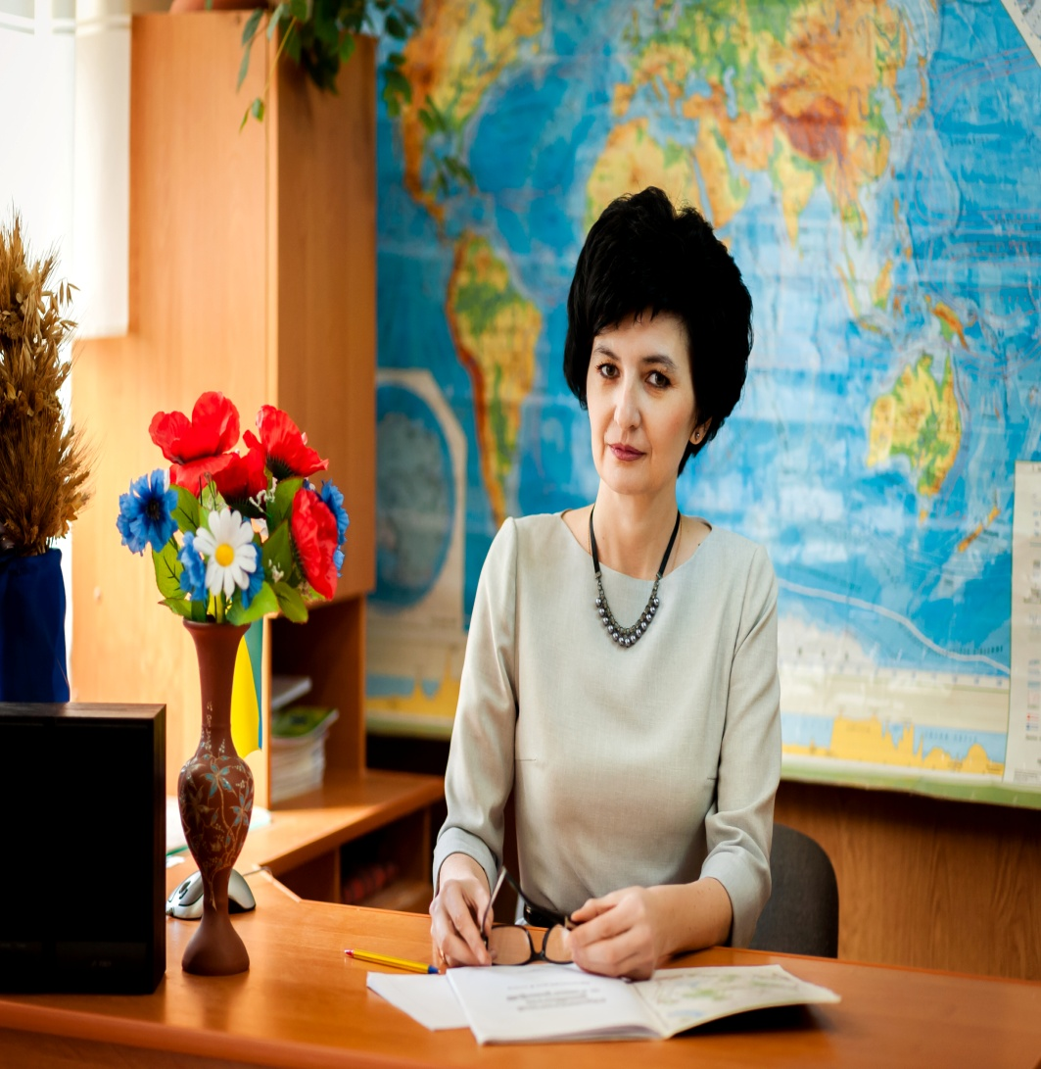
ВІЗИТНА КАРТКА
Кузь Віта Миколаївна, 1969 р.н.
Освіта вища, Тернопільський держаний інститут ім. Гнатюка , 1994р.
Спеціальність: вчитель географії і біології
Педагогічний стаж – 29 р.
Місце роботи – ТСШ №7
Посада: вчитель географії та економіки
Кваліфікаційна категорія: вища категорія , старший вчитель

Slide 4
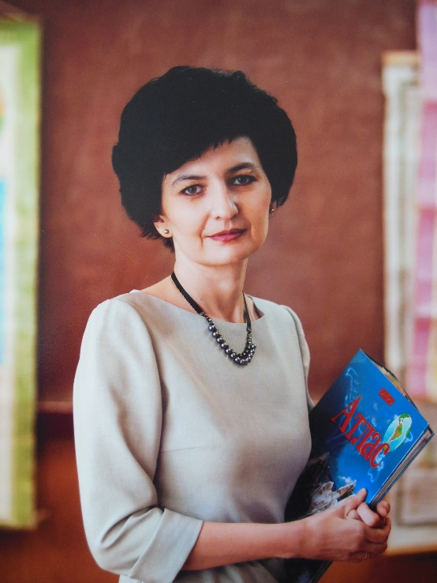
Кредо: «Розповісти так, щоб зацікавити; пояснити так, щоб складне стало зрозумілим; створити проблемну ситуацію , щоб розбудити думку; застосувати інноваційні технології, щоб розвивати творчі здібності; перевірити знання так, щоб виявити їх дійсний рівень; оцінити так, щоб окрилити »
Тема досвіду: « Формування і розвиток соціально зрілої, творчої особистості з усвідомленою громадянською позицією, почуттям національної самосвідомості шляхом використання інноваційних технологій на уроках географії »

Slide 5
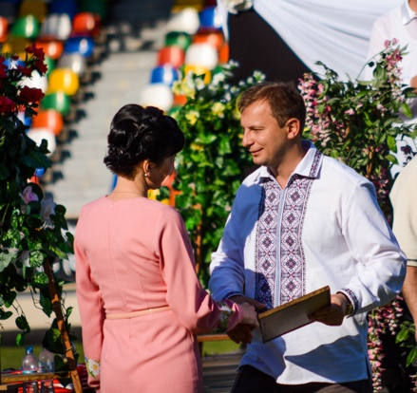
Презентація матеріалів досвіду:
Парадигма освітніх інновацій – 2016 : «Інноваційні виховні технології у роботі класного керівника ( соціалізаційні виклики і педагогічний контекст )».
Конкурс: ІІ етап Всеукраїнського конкурсу «Класний керівник - 2012», ІІІм.;
Конкурс: ІІ етап туристсько-краєзнавчого екологічного конкурсу «Посади калину», І м.;
Конкурс: ІІ етап Всеукраїнської експедиції учнівської молоді «Моя Батьківщина - Україна» , напрямок «Географія рідного краю», робота «Печера Кришталева», ІІ м.

Slide 6
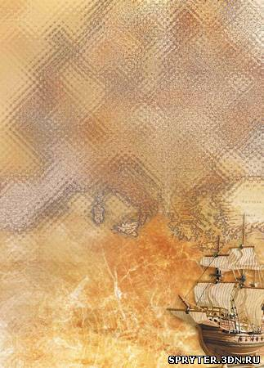
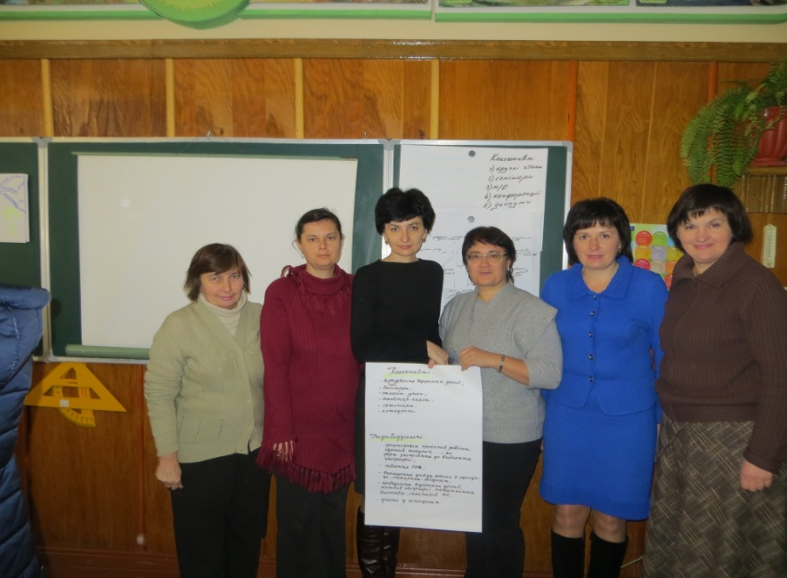
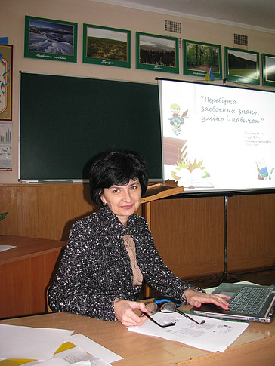
Презентація матеріалів досвіду:
Педради ТСШ №7 «Адаптація учнів 5-их класів», «Правове виховання на уроках географії та позакласних заходах»; «Інноваційні виховні технології у роботі класного керівника»;
Міські заходи «Виховання екологічної свідомості школярів»;
Засідання міжшкільної методичної комісії географів мікрорайону «Дружба» : Обмін досвідом роботи – «Інтегровані уроки географії, їх ефективність», міського МО «Перевірка засвоєних знань, умінь та навичок»;
2015 – ТОКІППО, випускна робота «Мій шлях професійного розвитку».
Публікації: «Посадіть калину біля школи…» - «Освіта Тернополя»
( Освітянський альманах. Досвід. Проблеми. Перспективи. )

Slide 7
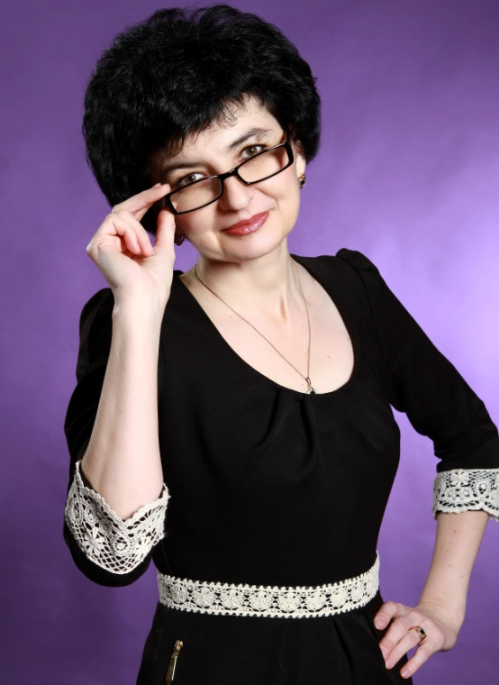
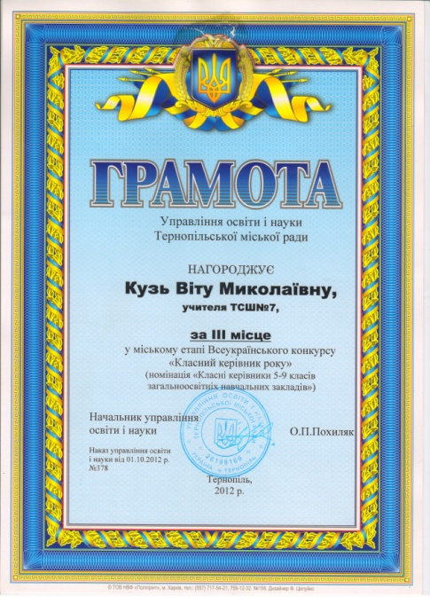
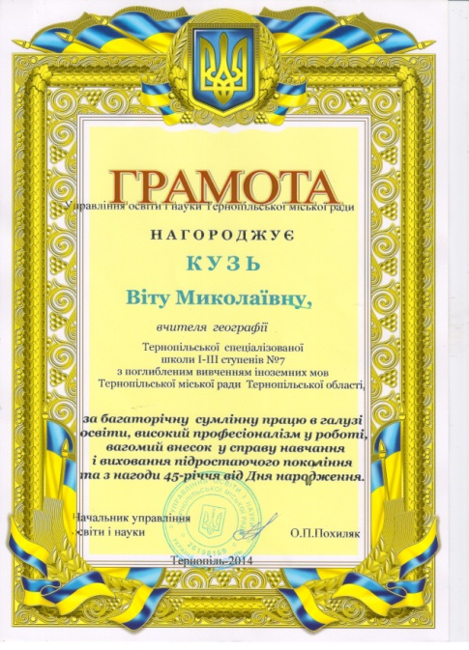
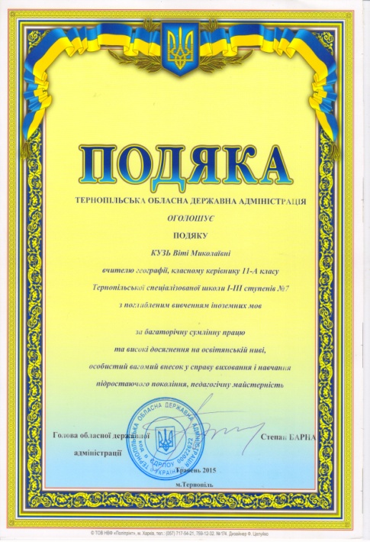
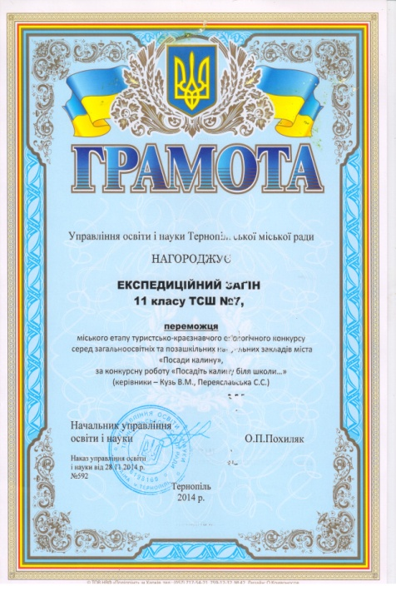
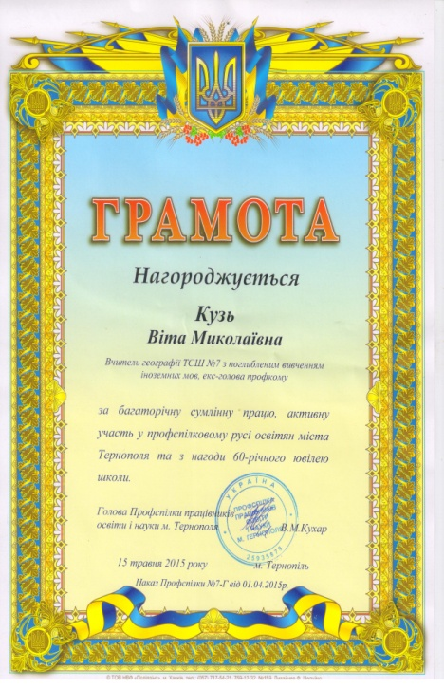
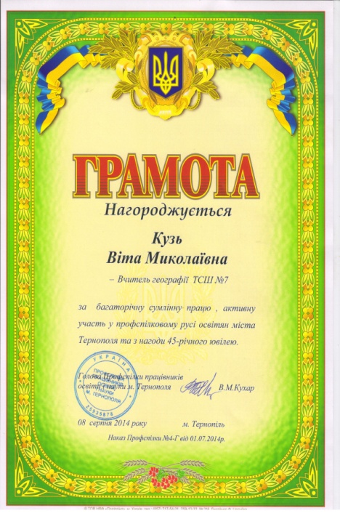
СЕРТИФІКАТ ОСОБИСТИХ ДОСЯГНЕНЬ

Slide 8
- Подяка Тернопільської обласної державної адміністрації 2015;
- Грамота управління освіти й науки Тернопільської міської ради 2014;
- Грамота управління освіти й науки Тернопільської міської ради 28.11.2014;
- Грамота профспілки працівників освіти й науки Тернополя 01.04.2015;
- Грамота профспілки працівників освіти й науки Тернополя 01.07.2014;
- Грамота Управління освіти й науки Тернопільської міської ради 01.10.2012

Slide 9
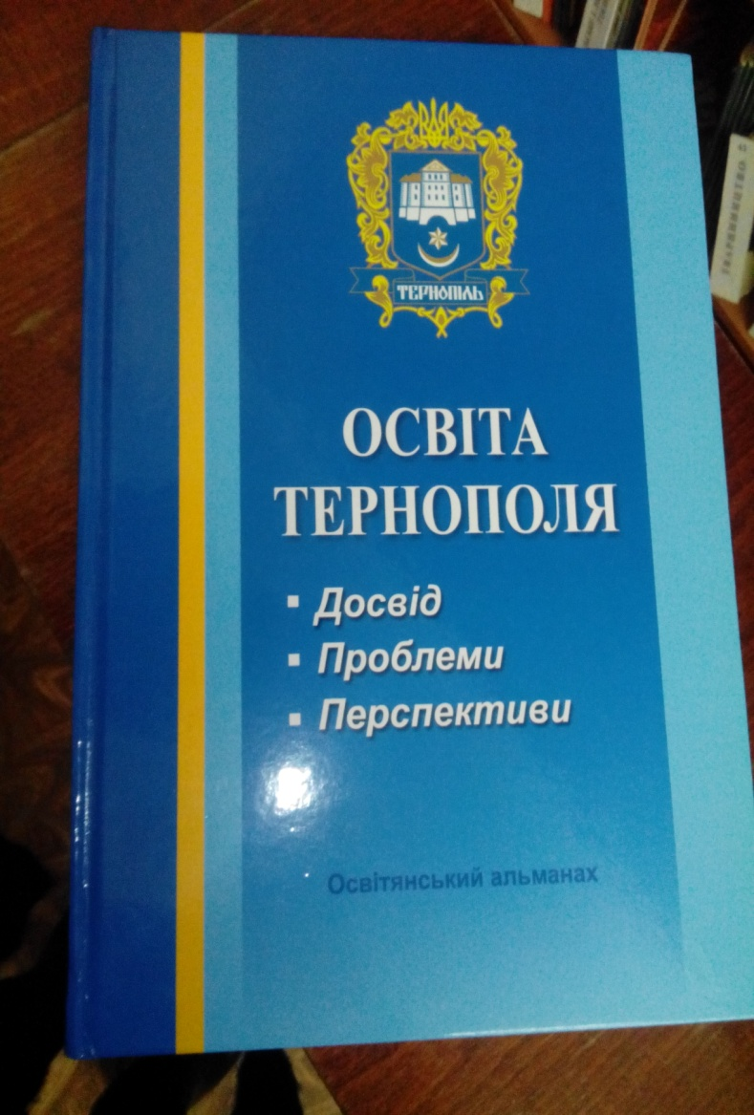
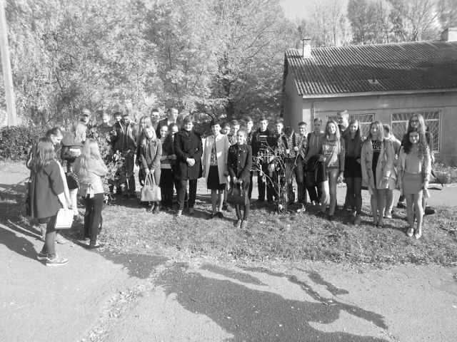
Посадіть калину біля школи…
Кравчук Тетяна Петрівна – заступник директора з виховної роботи,
Кузь Віта Миколаївна – вчитель географії
Тернопільської спеціалізованої школи І-ІІІ ступенів №7
з поглибленим вивченням іноземних мов

Slide 10
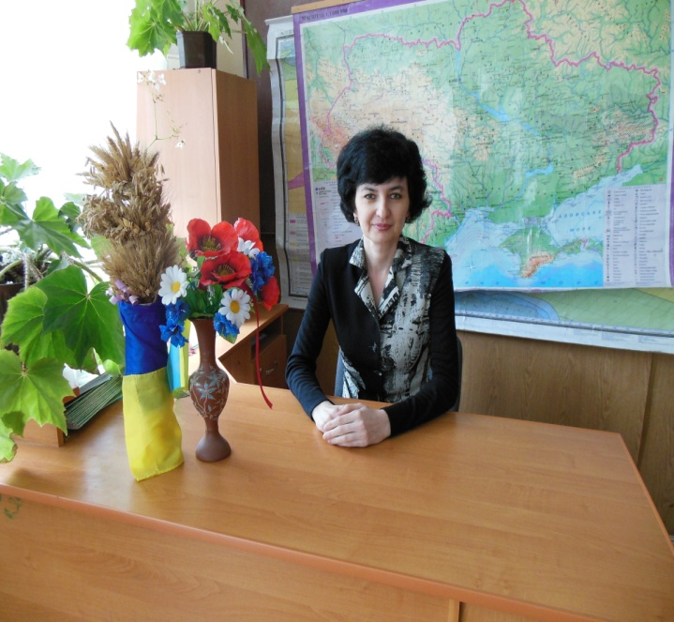
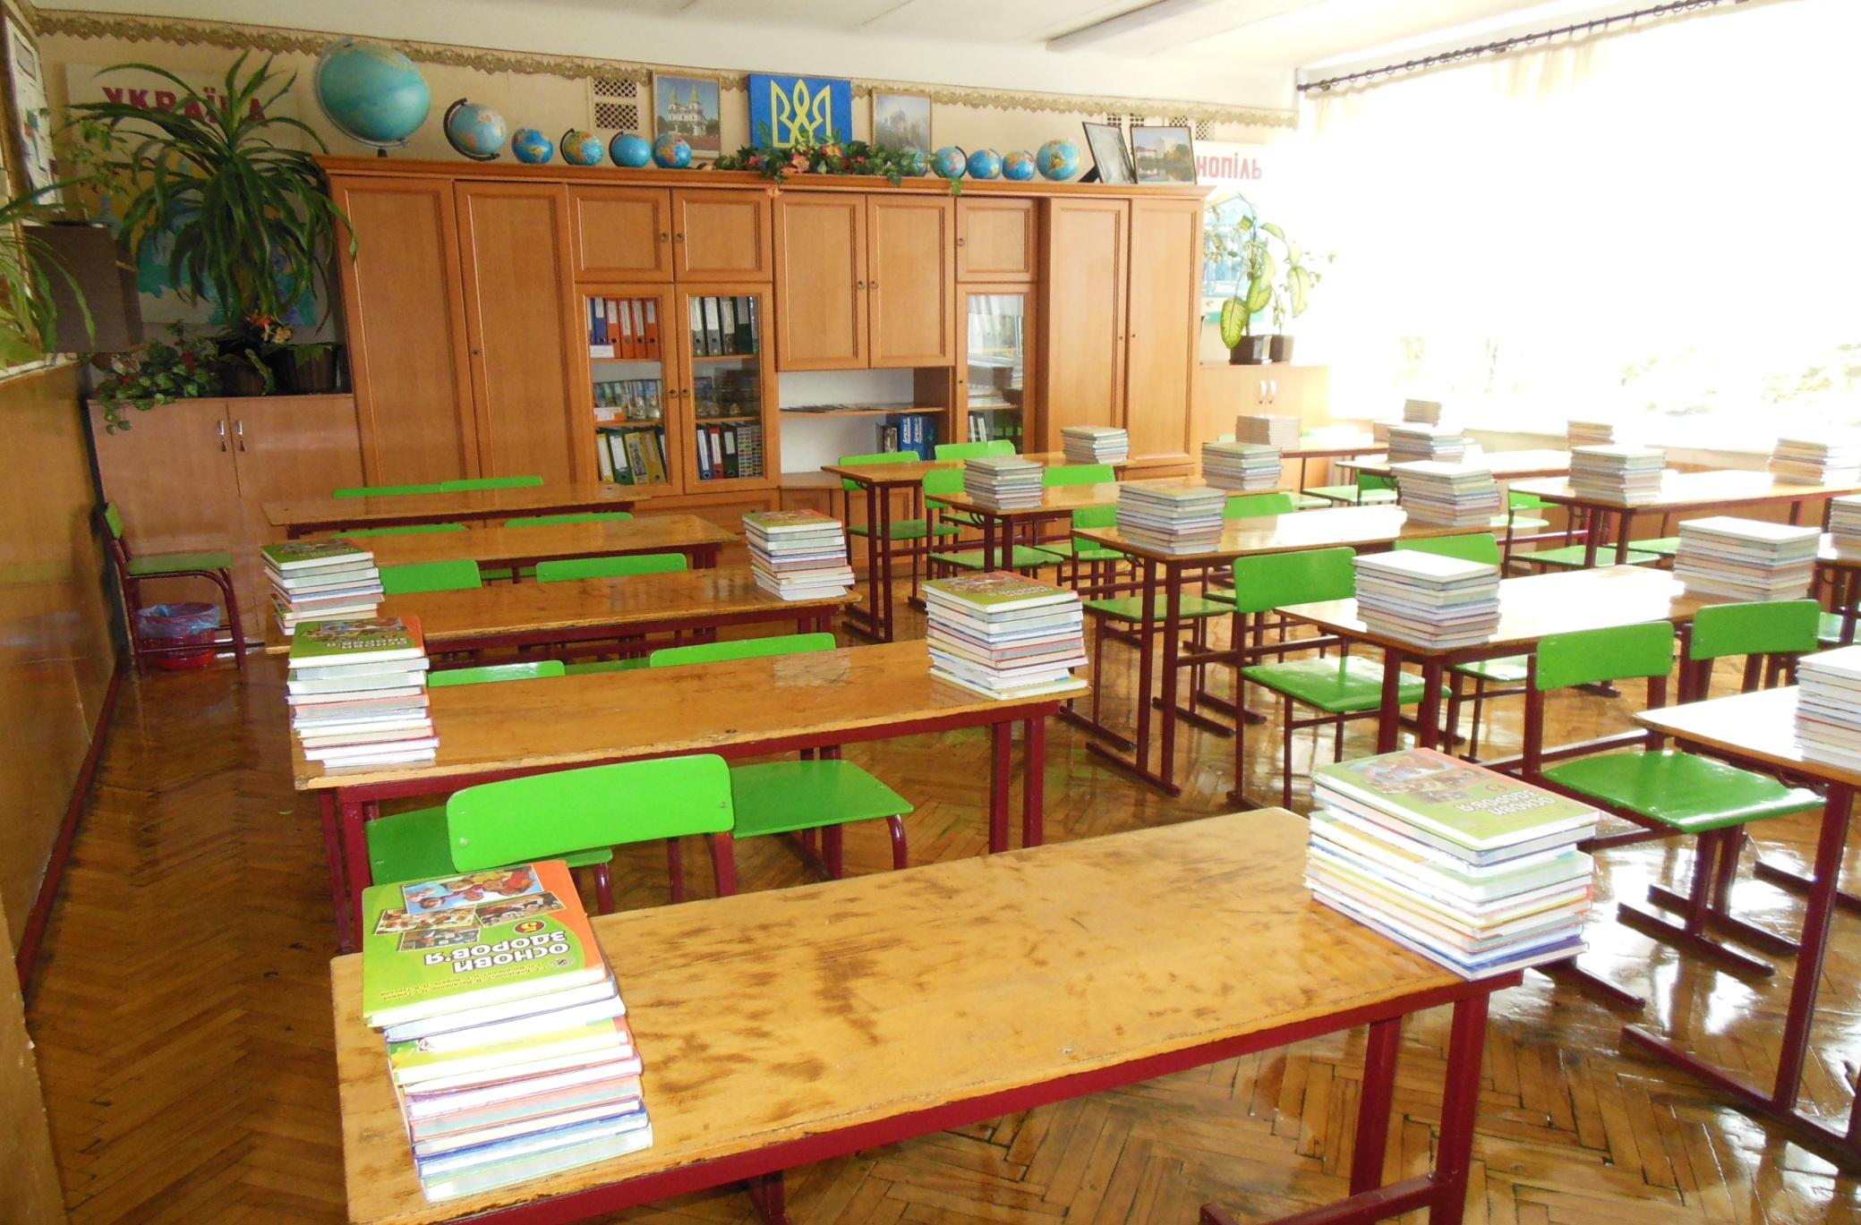
НАВЧАЛЬНО-МАТЕРІАЛЬНА БАЗА

Slide 11
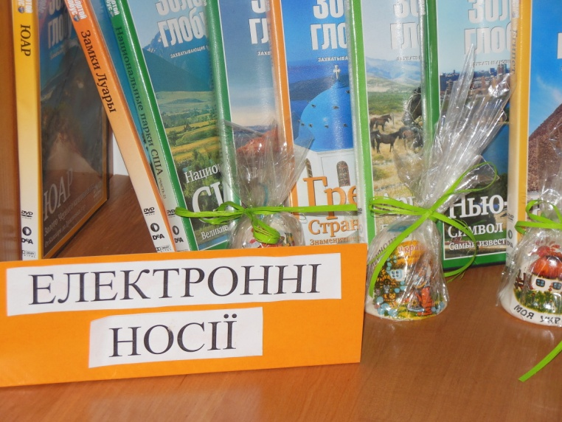
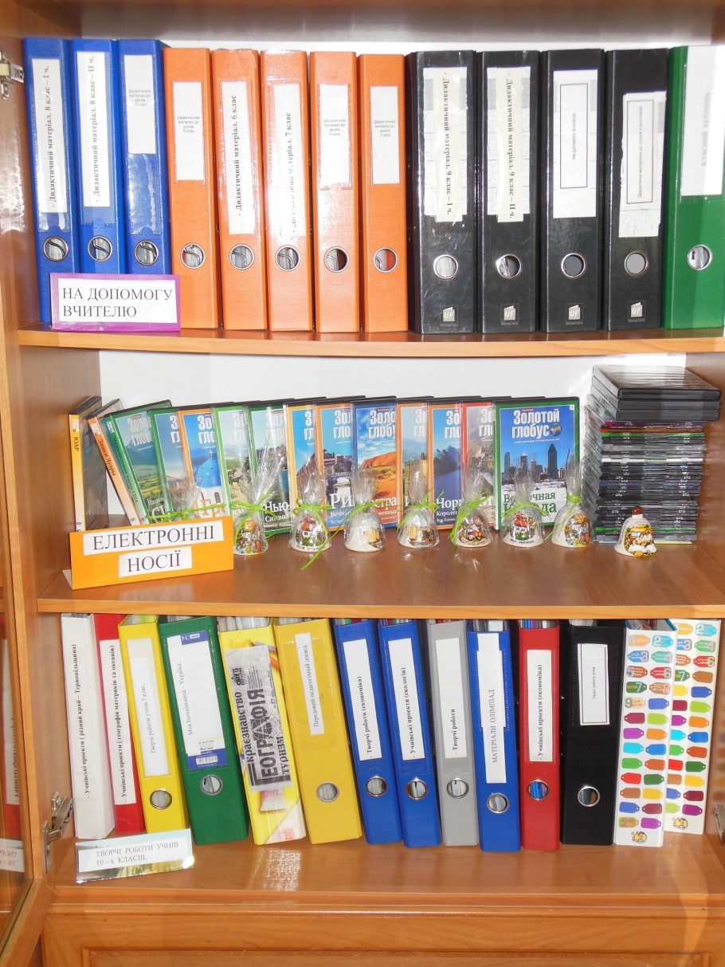
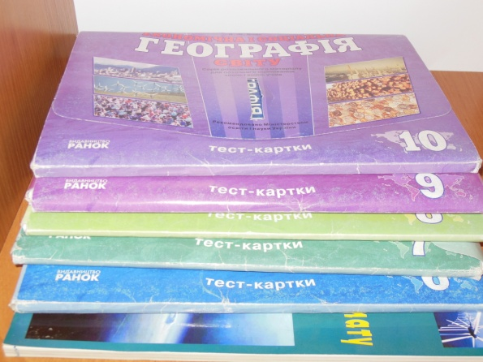
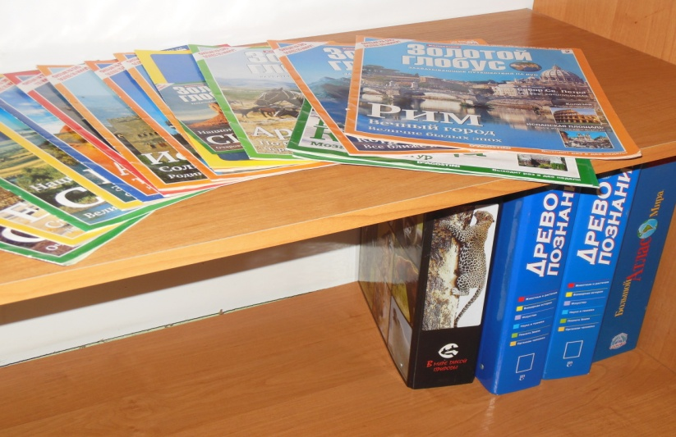

Slide 12
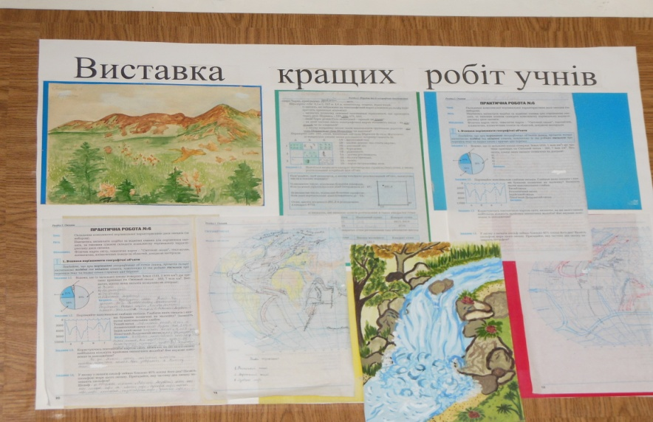
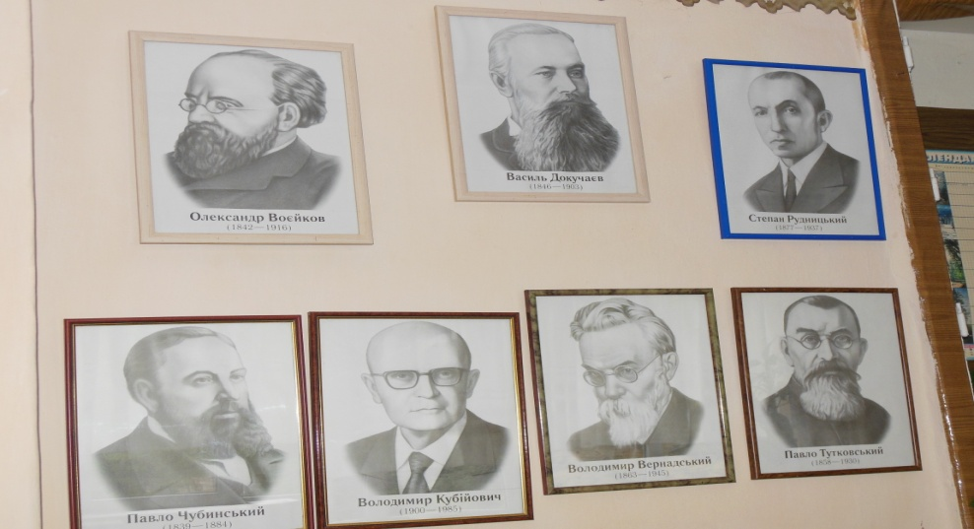
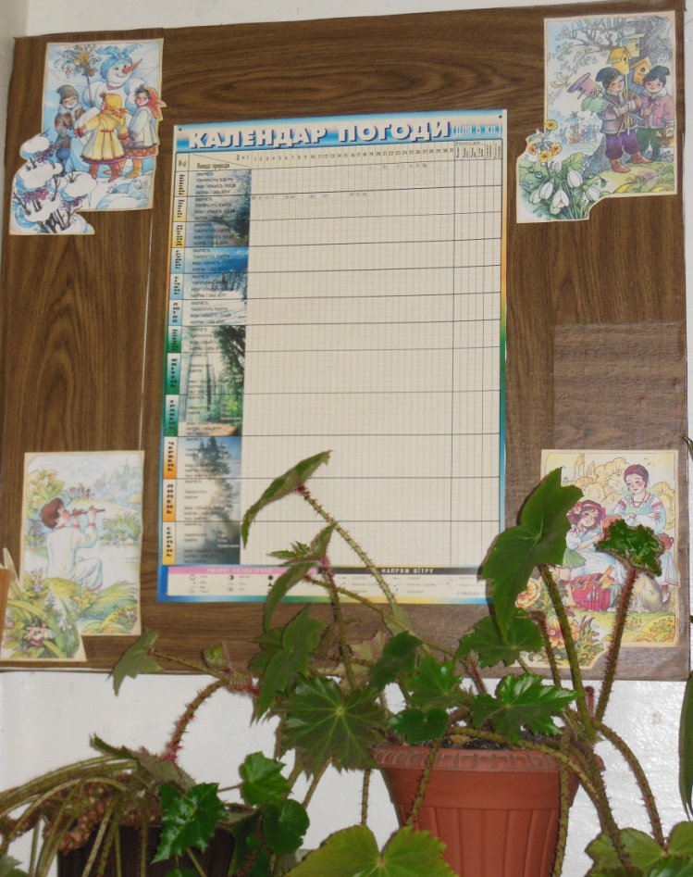
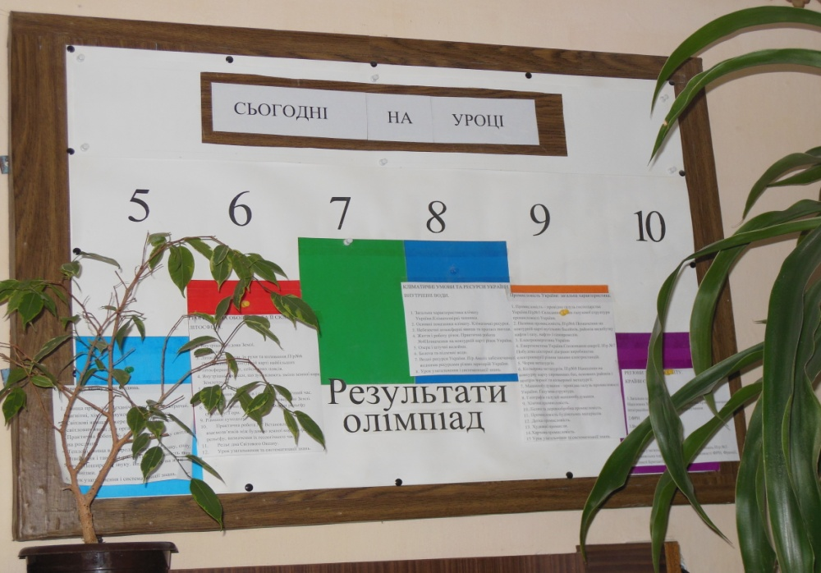

Slide 13
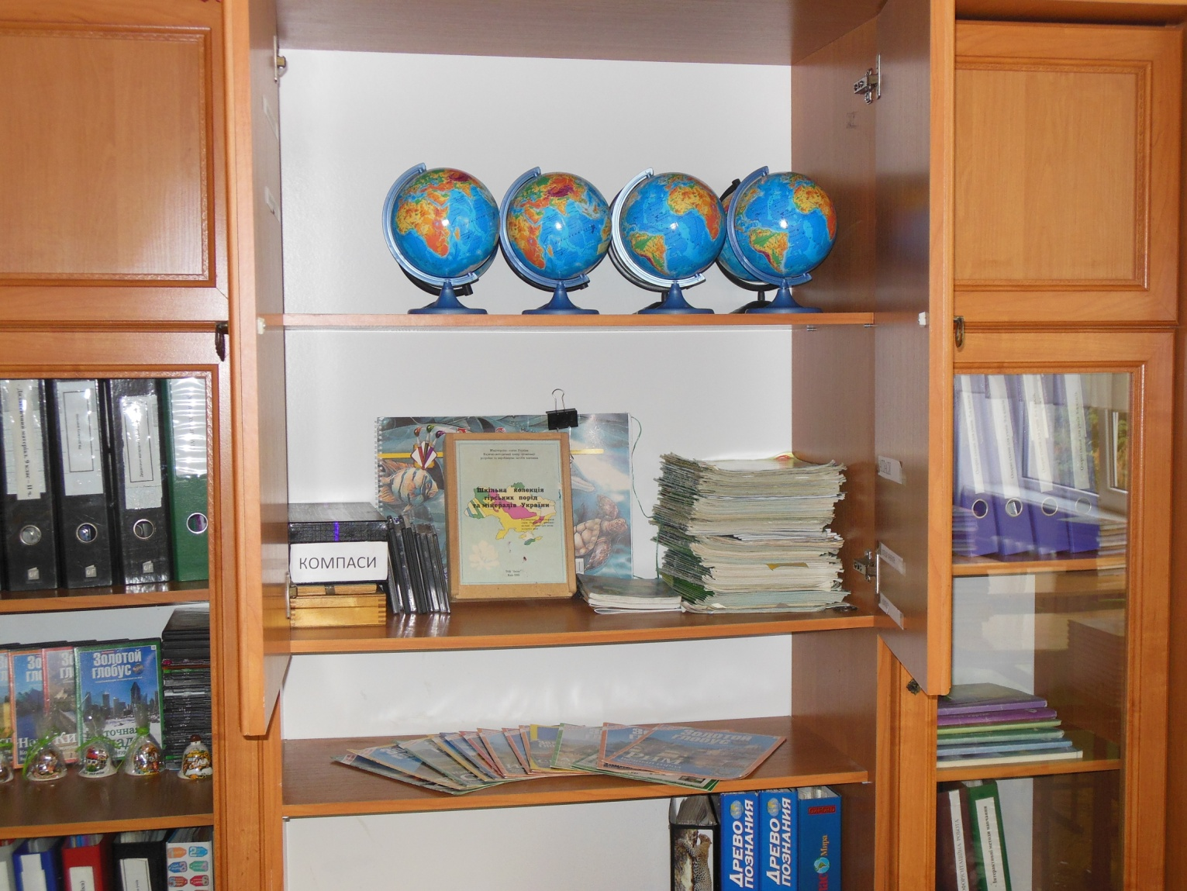

Slide 14
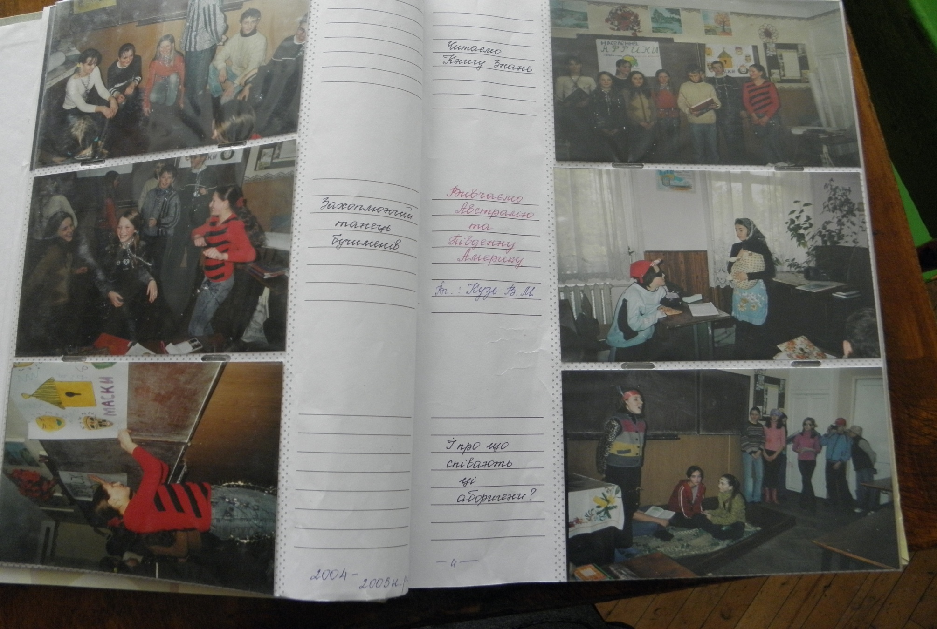
АЛЬБОМ КАБІНЕТУ ГЕОГРАФІЇ. 2004-2016 рр.

Slide 15
Науково-методична діяльність
Інноваційні технології
Технологія критичного мислення
Дослідницька технологія
Технологія «Створення ситуації успіху»
Пізнавальна технологія
Проектна технологія
Інтерактивні технології
Розвивальна технологія

Slide 16
Використа-
ння ІКТ
Мозковий
штурм
Дискусія
Асоціатив-
ний кущ
Інтерактивні
технології
“Інтерв'ю”
Дидактичні
ігри
“Мікрофон”
Понятійна
таблиця
Групова
робота

Slide 17
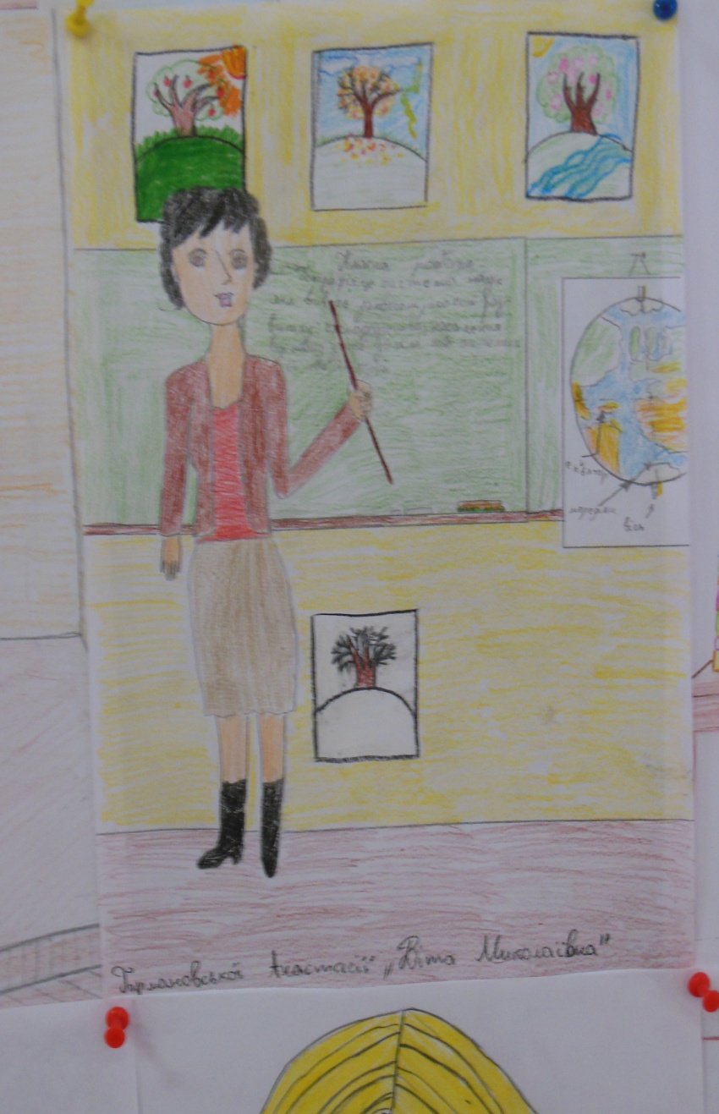
МОЇ УРОКИ

Slide 18
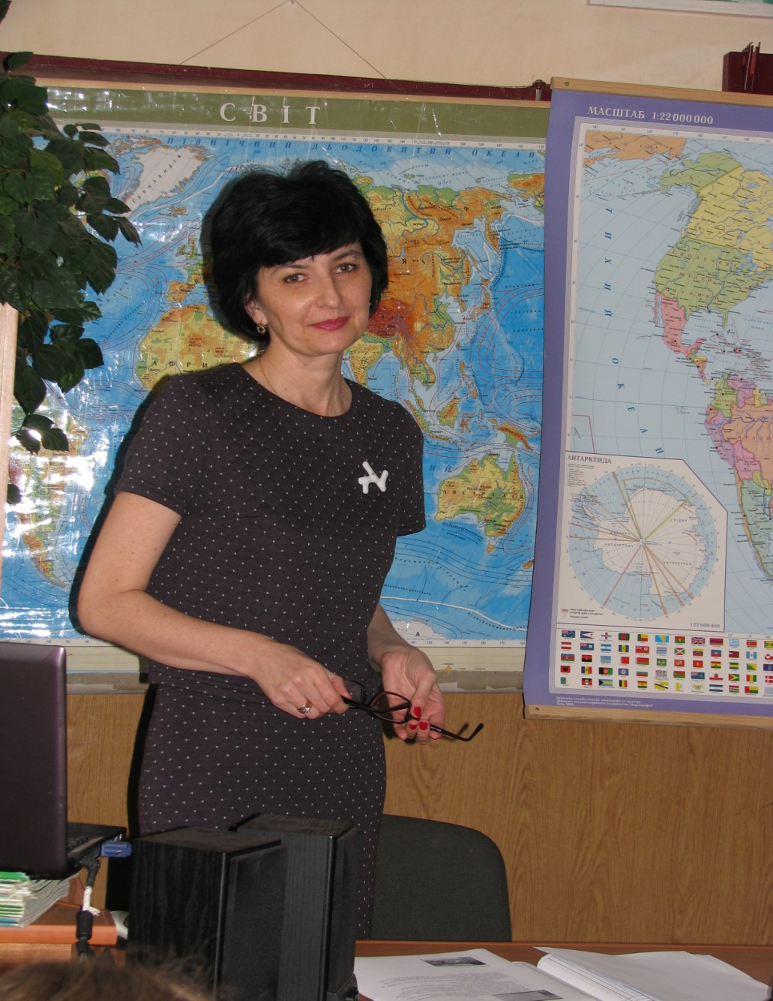
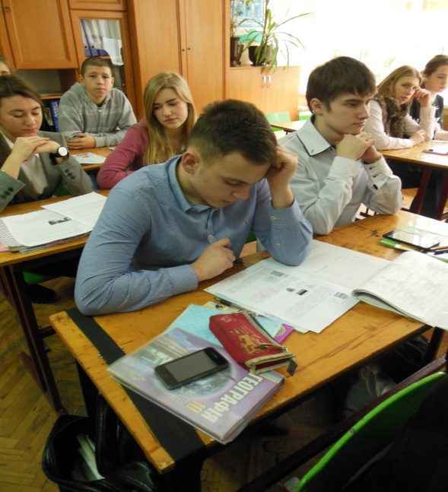
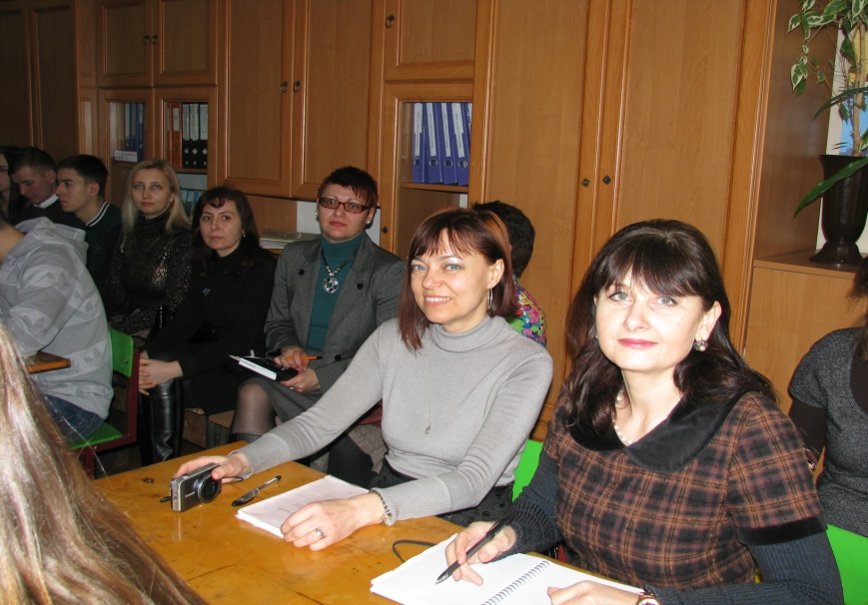
Урок: «Німеччина. Від двох протилежних систем до єдиної держави», 10 клас, дослідницький проект.

Slide 19
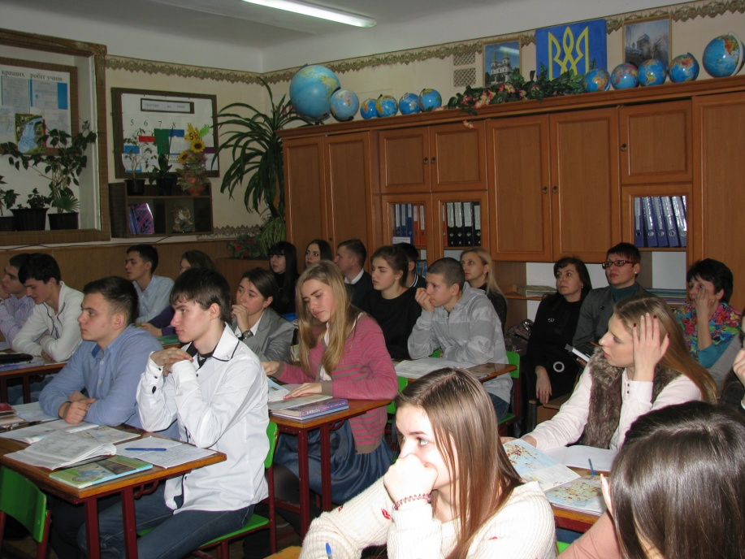
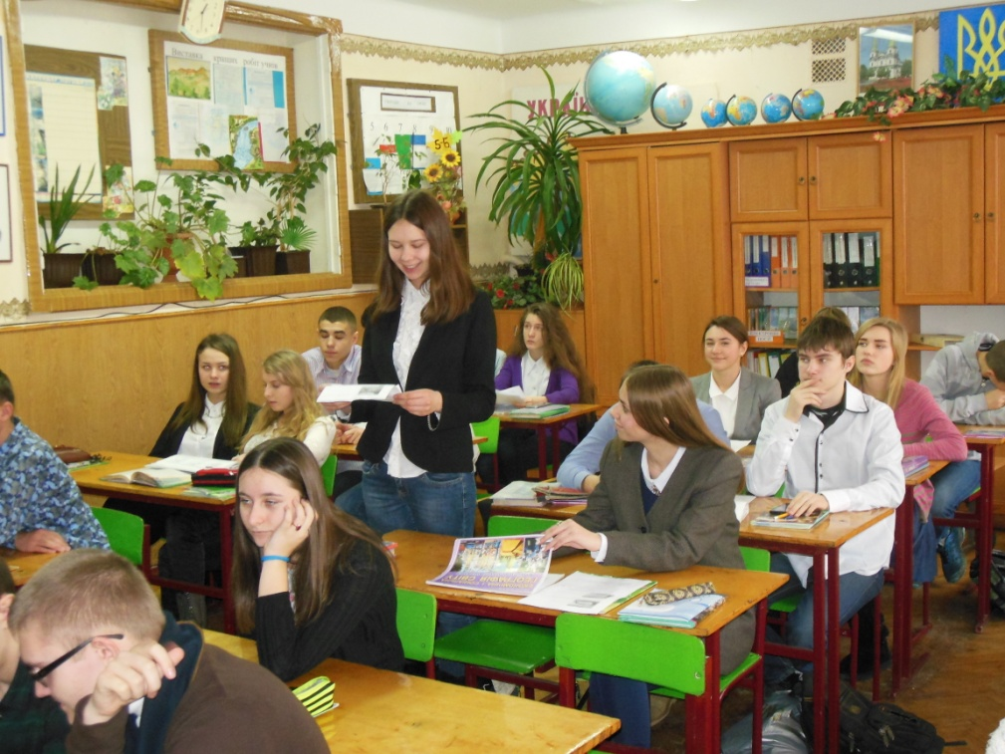
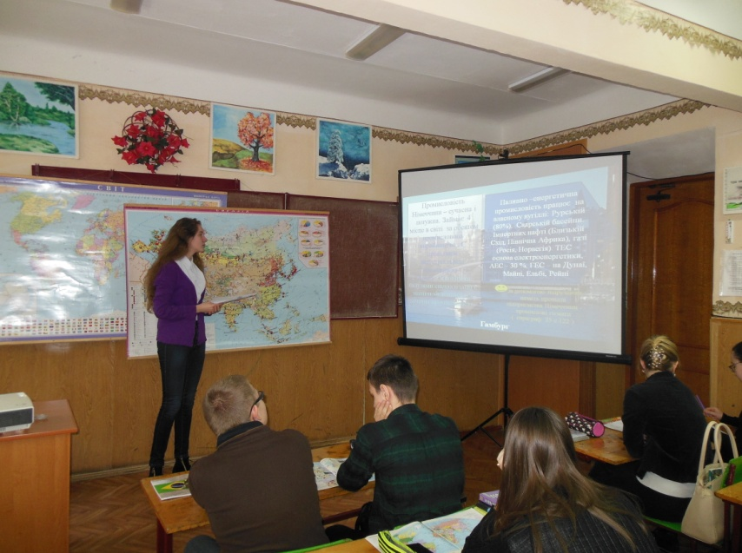
Проблемні питання:
Це об’єднання було штучним чи природним?
Які проблеми повинні були вирішити дві держави після об’єднання ?
Чи змогли вирішити ці проблеми країна і народ ?
Чи є щось спільне у сьогоднішній ситуації в Україні та тодішній Німеччині?

Slide 20
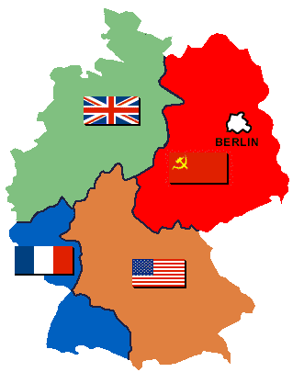
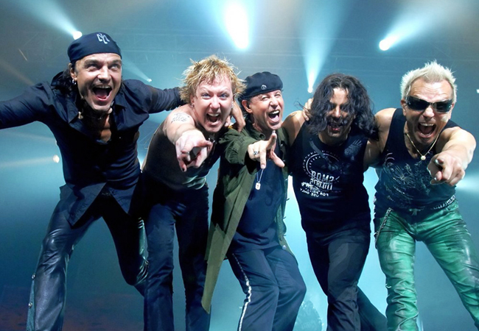
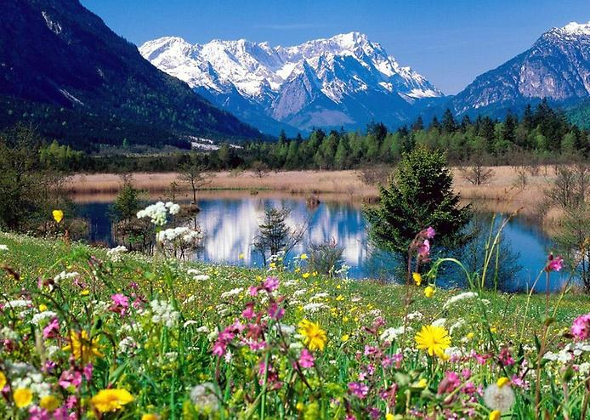
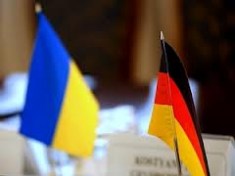
Були використані міжпредметні зв’язки: географія – історія; географія – економіка; географія – зарубіжна література; географія – мистецтво, що сприяє глибшому сприйманню й осмисленню теми уроку, розвитку ерудиції у школярів.
Йоган Вольган фон Гете «Окреме і ціле». Людвіг ван Бетховен «Місячна соната».

Slide 21
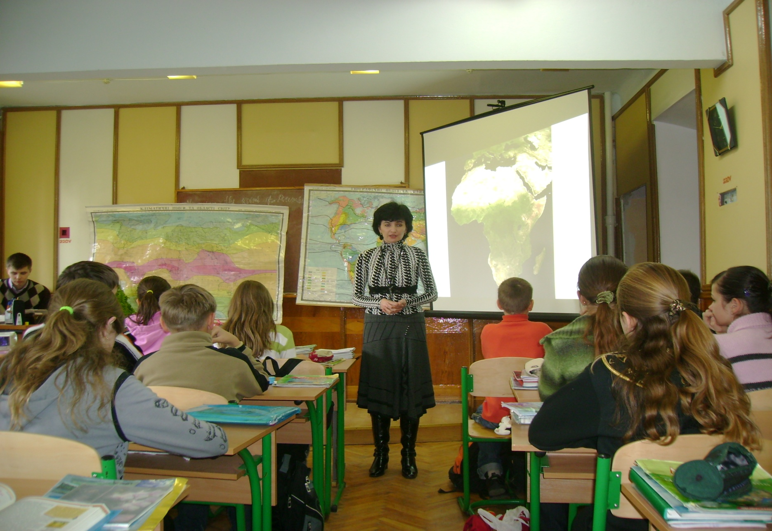
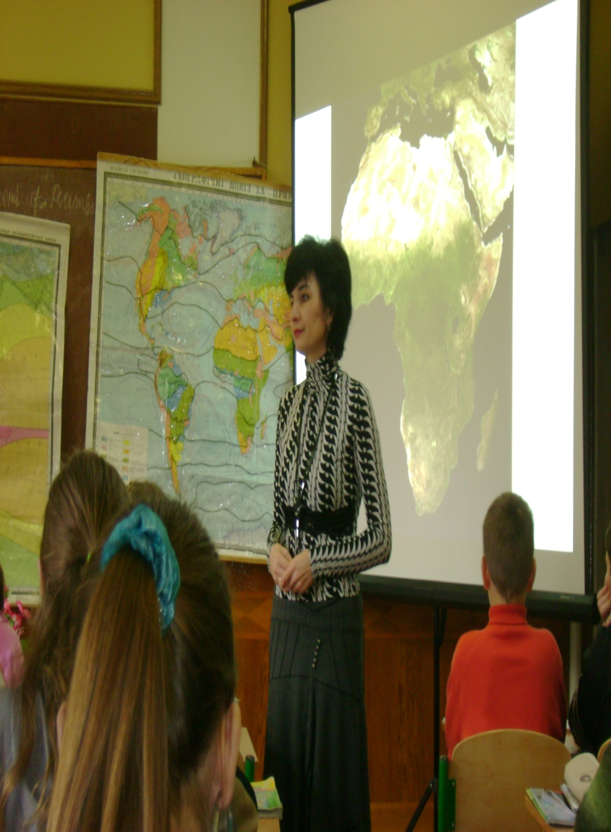
АФРИКА. ГЕОГРФІЧНЕ ПОЛОЖЕННЯ ТА ДОСЛІДЖЕННЯ МАТЕРИКА. Географія материків і океанів,7 клас.
(урок - подорож)

Slide 22
ТЕКТОНІЧНІ СТРУКТУРИ УКРАЇНИ. Географія України, 8 клас.

Slide 23
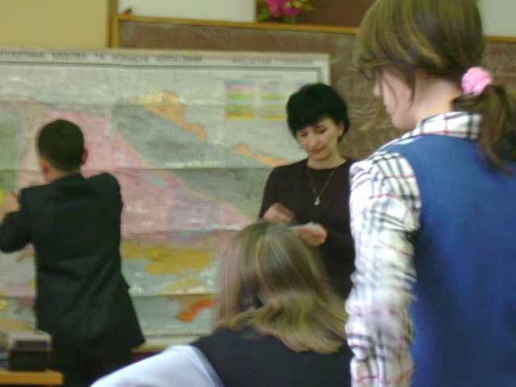
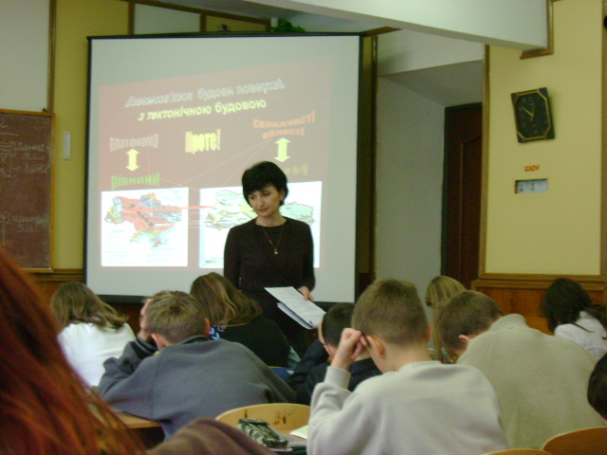
Завдання. Учні по черзі беруть картки з позначеними формами рельєфу і встановлюють їх на тектонічній карті біля тектонічних структур, до яких вони належать?
Який висновок ми можемо зробити?

Slide 24
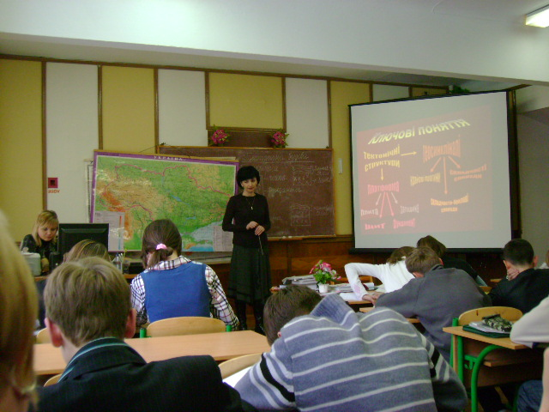
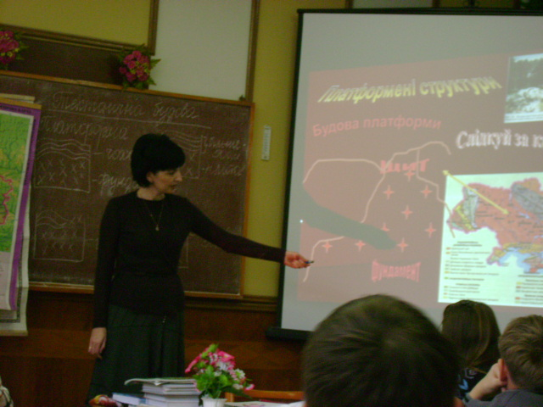
А тепер час трошки відпочити. Відгадуємо загадки, про які тектонічні структури йде мова.
Я платформою вважаюсь,
Своєю назвою пишаюсь.
Назву мені дав народ,
Який знав ще Геродот.
(Скіфська платформа)

Slide 25
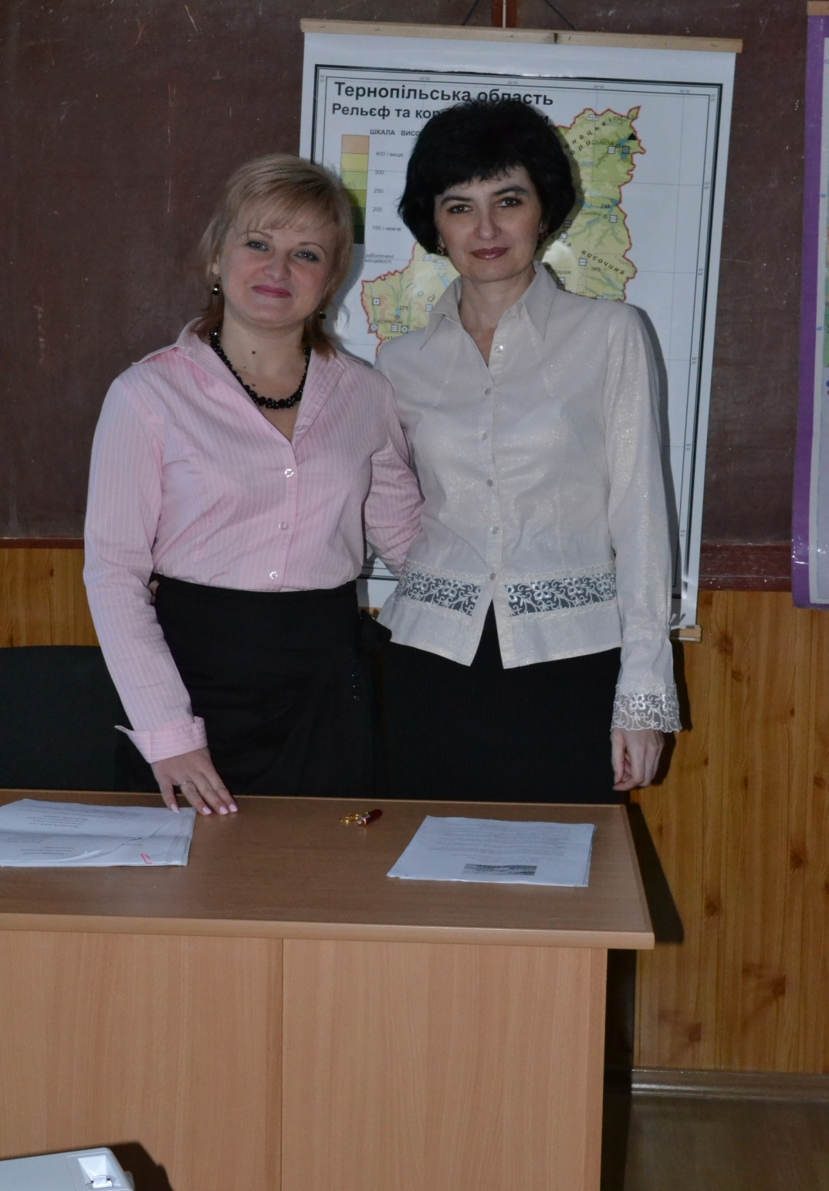
ІНТЕГРОВАНИЙ УРОК: ГЕОГРАФІЯ-УКРАЇНСЬКА ЛІТЕРАТУРА
Основні річкові системи України. Річки Тернопілля у віршах поетів-краян
(фрагменти уроку)

Slide 26
Урок проведемо у вигляді усного журналу, який “писатимемо” всі. Сподіваюся, що ви постараєтеся захистити свої співавторські права на той чи інший розділ географічно-літературного журналу. А щоб наша праця була більш продуктивною, впродовж уроку кожен з вас буде заповнювати таблицю для оцінювання роботи .

Slide 27
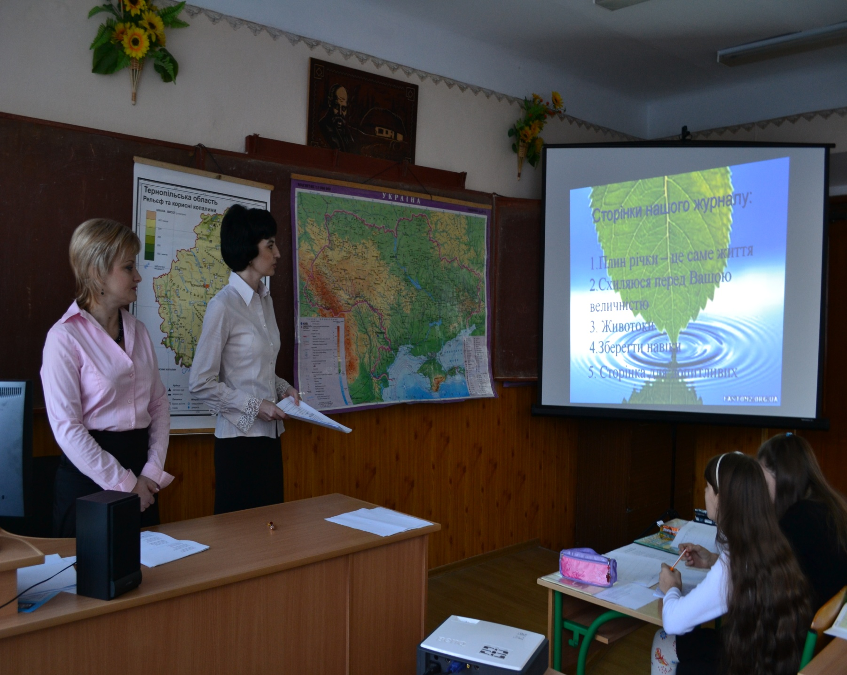
А щоб матеріал був цікавим для ” читачів “ спробуємо всі географічні терміни пояснити у віршованій формі.

Slide 28
Використання поетичного слова на уроках географії.
Десь, буває, дно складають Кам’яні породи,
Згодом зверху виступають Гримучі пороги.
Струменем вода летить З виступу крутого, Нікому не спинить Поступу твердого. Унизу вода вирує: Тисяч бризків - зорепад, Здалеку будь- хто почує, Як клекоче водоспад.

Slide 29
Десь, буває, дно складають Кам’яні породи,
Згодом зверху виступають Гримучі пороги.
Струменем вода летить З виступу крутого, Нікому не спинить Поступу твердого. Унизу вода вирує: Тисяч бризків - зорепад, Здалеку будь- хто почує, Як клекоче водоспад.

Slide 30
Фрагмент відеоуроку.
( Фізична географія України, 8 клас. Мультимедійний підручник. Нова школа. Рекомендовано міністерством освіти і науки України. Урок 23).

Slide 31
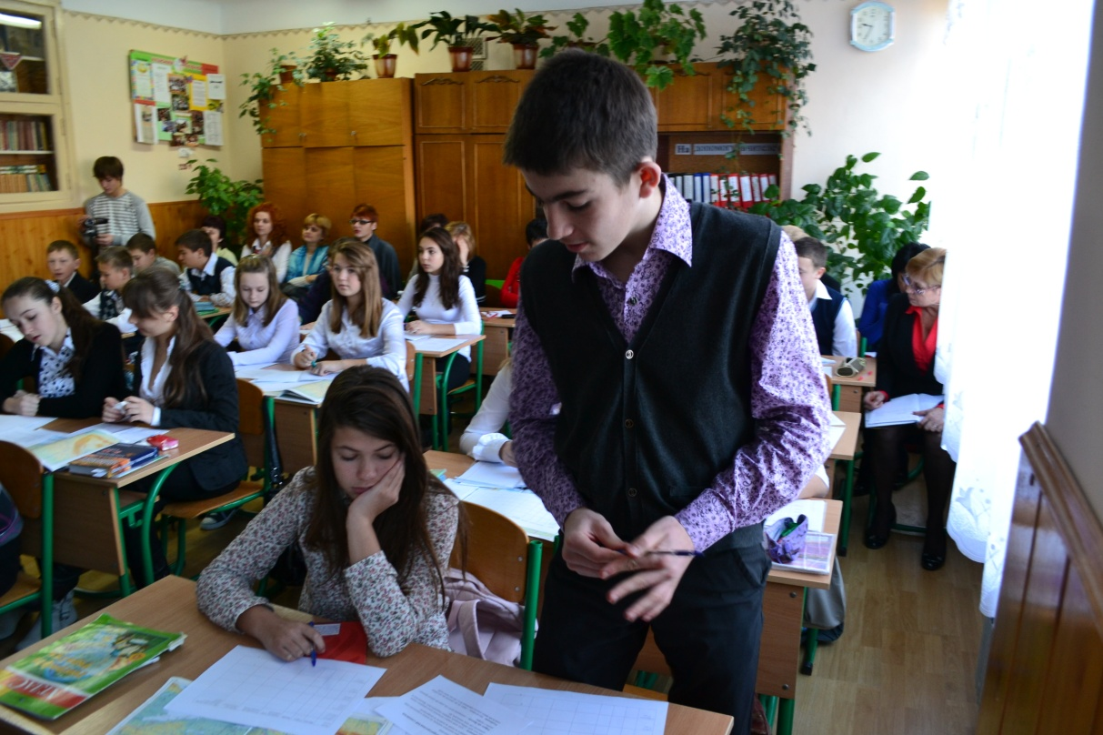
Робота з таблицею (роздатковий матеріал №2).
Серет
Оцей води блакитний лет –
Це мій Серет,
Це мій Серет.
Це ніби вчора ще було:
У сонці скупане село.
Сади зелені, череда,
І мама, гарна й молода,
І промінь сонця у руці,
І ми купаємось в ріці.
Це ніби вчора ще було.
Але усе пройшло, пройшло.
Шалений час летить вперед,
Та не минає мій Серет.

Slide 32
ВИПЕРЕДЖУВАЛЬНІ ЗАВДАННЯ

Slide 34
ЕКОНОМІКА 11КЛАС. УРОК: «ФАБРИКА ІГРАШОК».

Slide 38
Позакласна робота
Турисько-краєзнавчий екологічний конкурс “Посадіть калину біля школи”

Slide 41
Інноваційні виховні технології у роботі класного керівника
(соціалізаційні виклики і педагогічний контекст)
Парадигма освітніх інновацій – 2016

Slide 42
Конкурс: ІІ етап Всеукраїнської експедиції учнівської молоді «Моя Батьківщина - Україна» , напрямок «Географія рідного краю», робота «Печера Кришталева», ІІ м., 2015 р.

Slide 43
МИ – КЛАС!

Slide 44
РОБОТА З СТУДЕНТАМИ.

Slide 45
НА ДОБРУ ЗГАДКУ 5-Б КЛАСУ ВІД МАРІЇ СТЕПЧУК
(13:39,12.10.2015,м.Тернопіль)
Одягає місто жовтолисті шати.
Ліс почав дрімати, пташка не співа.
І підкрався холод, мов кіт волохатий,
Що в вікні побачив склянку молока.
Вже й змахнув востаннє вересень рукою,
І на зміну жовтень линув до воріт.
В снах сміється літо нам. Й зеленою травою
Не покриті луки. Завмирає весь світ.
Перевіють вітри, засміється сонце,
Через сито перетрусить сніг зима.
Заспіває пташка, та знов під віконцем
Буде підкрадатись кіт до молока.

Slide 51
Динаміка якості знань учнів

Slide 53
Сучасний учитель повинен бути як на мене, людиною творчою, спроможною на нестандартні, непередбачувані стихійні рішення чи ходи. Усе, що він робить, має бути цікавим, дещо незвичним, інтригуючим, щоб зацікавити, полонити учнів. А, ще я бачу його харизматичним. Харизма – це те, чого не надбаєш, що дається як дар Божий. Але без такого дару, тобто без покликання, нічого робити у педагогіці.
Петро Сорока

